Slide 1
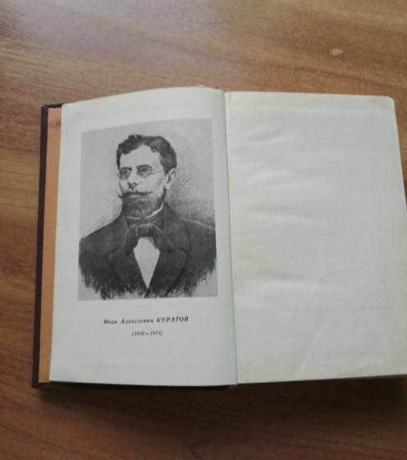
Викторина «Чуклöм сикт И.А. Куратов олöмын»

Slide 2
И.А. Куратовлöн бать – мам йылысь | 50 | 40 | 30 | 20 | 10
Чуклöм сикт И.А. Куратов олöмын | 50 | 40 | 30 | 20 | 10
Бать-мам йылысь кывъяс | 50 | 40 | 30 | 20 | 10

Slide 3
Бать-мам
Кор да кöнi чужис Екатерина Ивановна Куратова (Горинова), И.А. Куратовлöн мамыс?
Вочавидзöм:

Slide 4
1799 во, Кебра сикт

Slide 5
Бать-мам
Кутшöм семьяын чужис Екатерина Ивановна?

Slide 6
Крестьянин семьяын

Slide 7
Бать-мам
Екатерина Ивановна водз колис батьтöгыс и олiс мамыскöд да куим ичöтджык воккöд. Кыдзи шуисны Екатерина Ивановналысь вокъяссö?

Slide 8
Козьма, Арсений, Николай

Slide 9
Бать-мам
Кыдзи шуисны Иван Алексеевич Куратовлысь батьсö?

Slide 10
Алексей Петрович Куратов

Slide 11
Бать-мам
Кутшöм воö Екатерина Ивановна нуöдö велöдчыны Ваняöс Яренскöй духовнöй училищеö?

Slide 12
1850 во

Slide 13
Чуклöм сикт
Кутшöм воö сувтöдiсны Крестовоздвиженскöй вичко дорö Екатерина Ивановналöн чужöмсянь 200 во тыригкежлö Казьтылан пас?

Slide 14
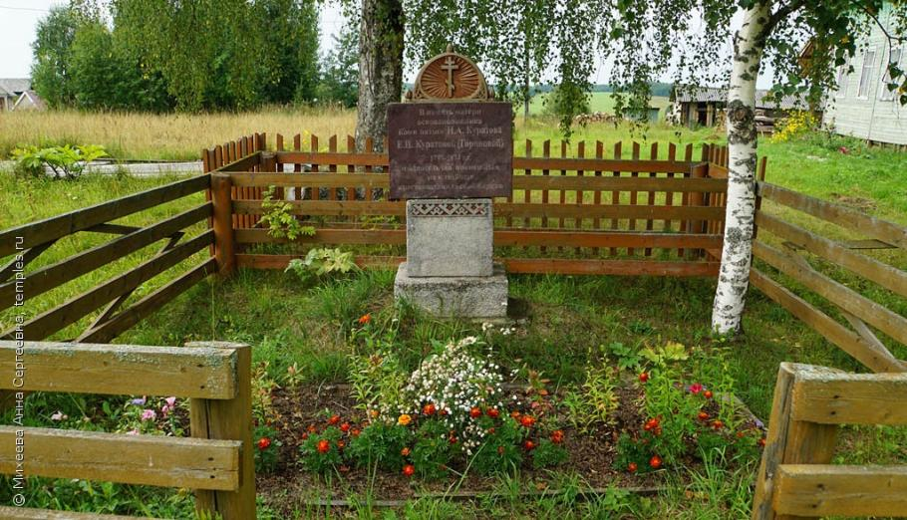
1999 во

Slide 15
Чуклöм сикт
Кыдзи вöлi шуöны Екатерина Ивановналысь зятьсö, кодi вöлi Крестовоздвиженскöй вичкоын уджалысьöн (священикöн) 1871-1881 воясö?

Slide 16
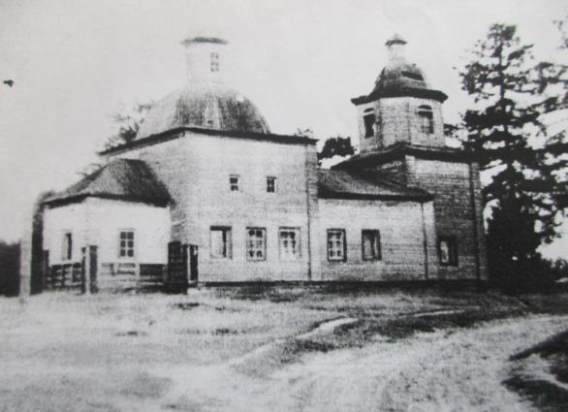
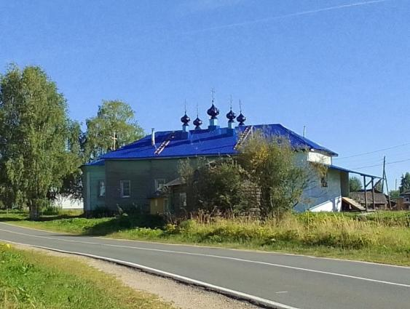
Константин Васильевич Попов

Slide 17
Чуклöм сикт
Кыдзи вöлi шуöны И.А. Куратовлысь чойсö, код семья ордын Екатерина Ивановна олic бöръя вояссö?

Slide 18
Антонина

Slide 19
Чуклöм сикт
Вичкоын уджалысьяс овлöмны ыджыд керкаын. Öнiя кадö сэнi библиотека. Библиотека водзын сулалöны пуяс, мичмöдöны туй боксö. Найöс садитлöмны священикъяс. Кутшöм тайö пуяс?

Slide 20
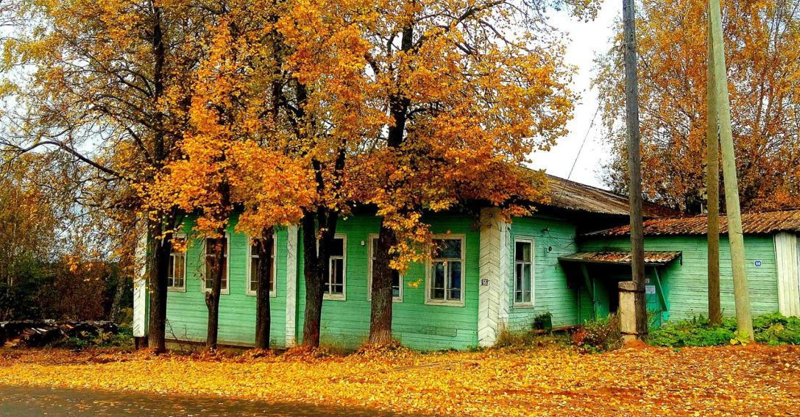
Нинпуяс – липаяс

Slide 21
Чуклöм сикт
Кутшöм карысь вуджöдiсны Константин Васильевич Поповöс, Екатерина Ивановналысь зятьсö, Чуклöм сиктö священикöн?

Slide 22
Яренск кар

Slide 23
Мам йылысь кывъяс
Тайö кыв мем дона, Небыд, мича, гора, Вунöдас ен мыжöс, Кодыр сiйöн кора! Тайö муса кылöн Чой-вок сёрнитöны, Тайö кылöн меным ………. бур сиöны! Тайö кыв ме кывлi Аслам люлю дiнын, Сiйö менам вунас Сöмын дзебанiнын!
Содтöй чутъяс местаö кыв.

Slide 24
Ай-мам

Slide 25
Мам йылысь кывъяс
Кор ме вöлi кык арöса, ………. мем вöлiс мам; Кор ме лои кызь арöса, Пыр мем медся дона мам.
Содтöй чутъяс местаö кыв.

Slide 26
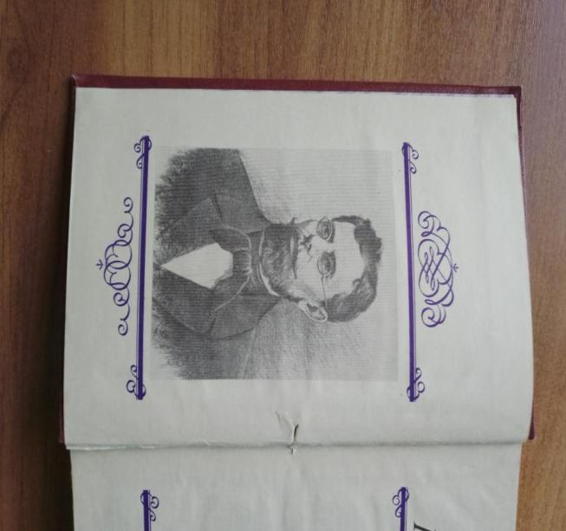
Меддона

Slide 27
Мам йылысь кывъяс
Коркö Ен мем сиис Окавлыны мамлысь кияс…;
Кутшöм воö гижöма тайö кывбурсö?

Slide 28
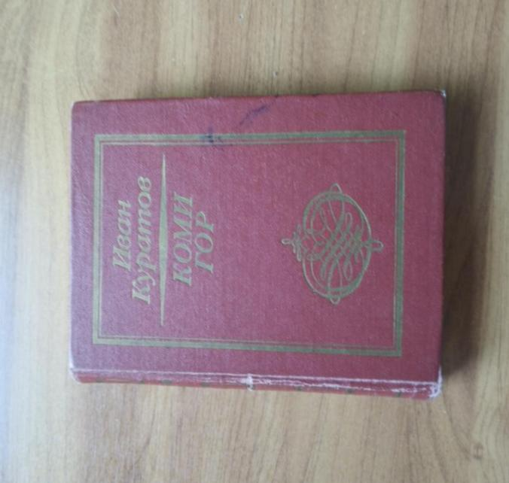
1869 во

Slide 29
Мам йылысь кывъяс
Кытчö тi дзебинныд мамöс? Нуöдöй гу вылас писö. Öти пуд кыкнанлöн… Нуöдö-Нюжöдöм кисö! Гаж вылö битöмöсь синъяс, Шог вылö синваöн тырöсь… Няра эг бöрдлыв, мед Курыд и гырысь! Чöжсьöма синваöй öнi… Маманöй! Гу вылад уся… Мый тэа-меа зэв шудтöмöсь, Абу тай гуся!
Кутшöм кывбурысь тайö строкаясыс?

Slide 30
«Пасъяс синтöмлöн»

Slide 31
Мам йылысь кывъяс
Кытчö тi дзебинныд мамöс? Нуöдöй гу вылас писö. Öти пуд кыкнанлöн… Нуöдö-Нюжöдöм кисö! Гаж вылö битöмöсь синъяс, Шог вылö синваöн тырöсь… Няра эг бöрдлыв, мед Курыд и гырысь! Чöжсьöма синваöй öнi… Маманöй! Гу вылад уся… Мый тэа-меа зэв шудтöмöсь, Абу тай гуся!
Кутшöм художествоа средствоöн лоö гаж вылö битöмöсь синъяс?

Slide 32
Метафора (вуджкыв)- кывйöн либö кывчукöрöн мöд вежöртасын вöдитчöм.

